Slide 1

圣经...
基要
圣经…基要国际事工呈献 福特沃得, 美国德州
Designed by Dr. John Fryman, Texas, USA • BibleBasically.org
Dr. Rick Griffith • 博士 • 新加坡神学院 • BibleStudyDownloads.org
©2006 TBBMI
74
8.0.01.

Slide 2



(什么? 整本圣经?)
圣经…基要
®
第四部分
圣经故事速览
幻灯片版本
8.0.04SL.
© 2006 TBBMI
02

Slide 3





预备好！
一起来讲述
圣经故事！
03
1

Slide 4
只需短短
12 分钟
你相信吗?
04

Slide 5
准备好了吗?
(按照你的圣经档案)
开始!
学习帮助 #04 或 #31
05

Slide 6

创 1-11
5+2
创造
亚伯拉罕之前
CREATION
首对男女
(完美)
首次犯罪
(罪恶)
创造
福音初现
(拯救)
首个家庭
(竞争)
首起谋杀
(卑鄙)
洪水/彩虹
(事件1: 诺亚)
巴别塔
(事件2: 巴别塔)
学生手册第42-45页
06
9

Slide 7


创 12 - 36
7
亚伯拉罕
约主前 2000 年
呼召
亚约
地-裔-福
创造
亚伯拉罕
以实玛利–以撒
雅各–以扫
12
学生手册第42-45页
07
6

Slide 8
创 37-50 章
约瑟
约主前 2000 年
为奴
430
创造
亚伯拉罕
约瑟
学生手册第42-45页
08
2

Slide 9
创世记, 出埃及, 利未记, 民数记, 申命记
摩西
约主前1500 年
出埃及
西奈山
创造
亚伯拉罕
德 - 民 - 礼
约瑟
摩西
加底斯巴尼亚
40
地约
5篇讲章
学生手册第42-45页
09
7

Slide 10
约书亚记
约书亚
约主前1500 年
耶利哥/ 艾城
分配土地
创造
亚伯拉罕
约瑟
摩西
约书亚
学生手册第42-45页
10
2

Slide 11
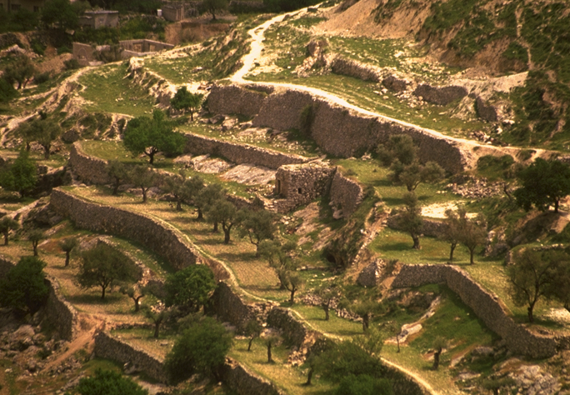
士师记， 路得记
无王
约主前 1000 年
士师
350
创造
亚伯拉罕
约瑟
摩西
约书亚
无王
学生手册第42-45页
11
2

Slide 12
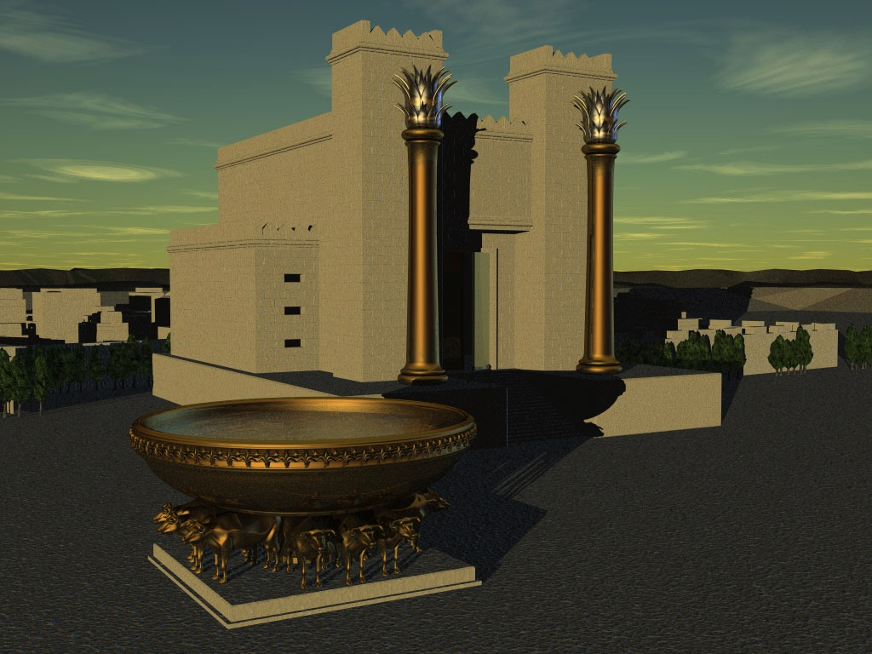
撒母耳记上—— 历代志下
王朝
约主前 1000 年
卫约
扫—卫—罗
<<<< 分裂 >>>>
创造
亚伯拉罕
北 南
约瑟
摩西
以色列 犹大
约书亚
无王
10 2
王朝
新约
先 知
20耶 20罗
200
350
亚述
巴比伦
学生手册第42-45页
12
9

Slide 13

以斯拉记 – 以斯帖记
被掳
约主前 500年
70 年
3次回归
创造
亚伯拉罕
100年/5万人
约瑟
摩西
所–以–尼
约书亚
无王
王朝
被掳
学生手册第42-45页
13
4

Slide 14
介于 玛拉基书 和 马太福音之间 (旧约与新约之间)
静默
约主前500年
希腊王亚历山大
罗马系统
创造
亚伯拉罕
约瑟
摩西
约书亚
无王
王朝
被掳
静默
学生手册第42-45页
14
2

Slide 15
马太福音 – 启示录
第一世纪
史实 及
神学
主耶稣
生命
十字架
教会
历史
创造
教会
亚伯拉罕
约瑟
摩西
福音书
约书亚
无王
使徒行传
教会
问题
王朝
被掳
教会书信
静默
主耶稣
启示录
永恒
未来
学生手册第42-45页
15
7

Slide 16
创造
亚伯拉罕
约瑟
摩西
造 7 默 主
约书亚
无王
王朝
被掳
静默
主耶稣
 
16
2

Slide 17
这就是
圣经
速览！
“去！使万
民作主
的门徒”
 
17
1

Slide 18

圣经...
基要
圣经…基要国际事工呈献 福特沃得, 美国德州
www.biblebasically.org
8.0.04SL.
© 2006 TBBMI
18

Slide 19
© 2006 TBBMI
8.0.04SL.
19

Slide 20


圣经基本链接地址 BibleStudyDownloads.org
免费获得该讲解!
圣经学习下载
Notes:
The explanation for free!
The Bible…Basically link address

